Slide 1

UNIT 1. HELLO
LESSON 1

Slide 2



WARM UP

Slide 3


Slide 4


Slide 5
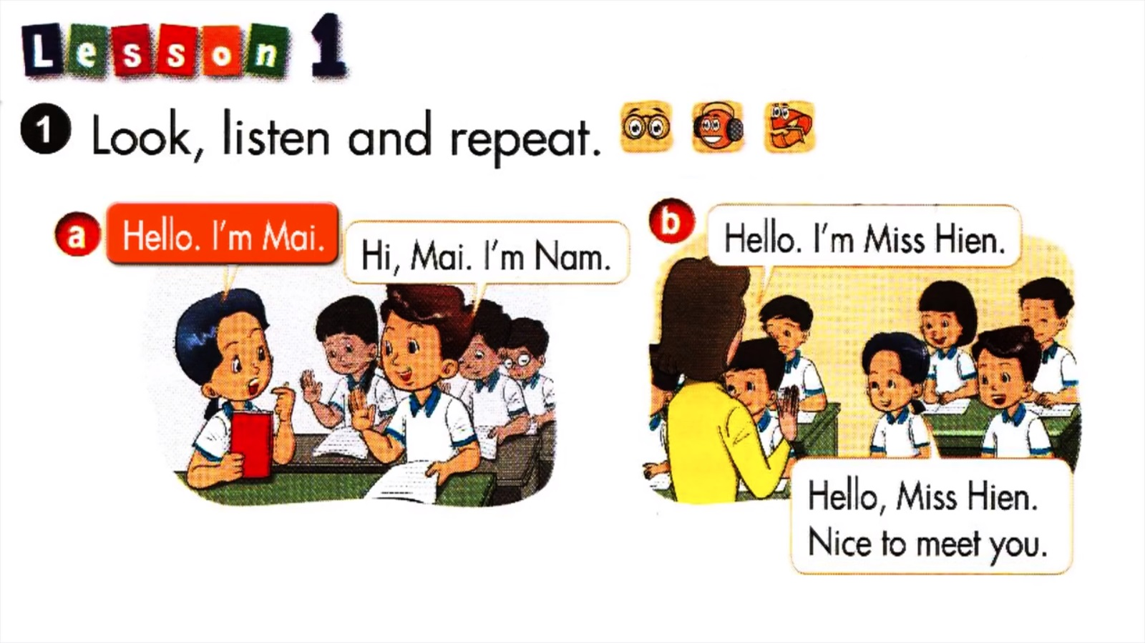


Slide 6
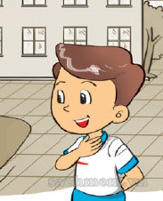
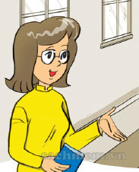
Hello , I’m o
Hello ,
I’m o
Miss Hien
Miss Hien
Nam

Slide 7


1. Vocabulary
- Hello
- Hi
- meet
2. Model sentence
Hello, I’m Miss Hien
Hello, Miss Hien . I’m Nam.

Slide 8
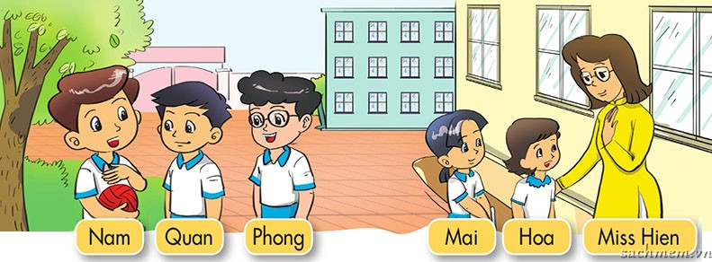

Gợi ý hoạt động: chia lớp thành 2 đội, chơi với bóng và thẻ nhân vật. 1đội truyền bóng, 1 đội truyền tranh, nhạc dừng, bóng và tranh ở tay ai thì bạn đó giới thiệu nhân vật trong tranh và đáp lại lời giới thiẹu theo mẫu câu.

Slide 9
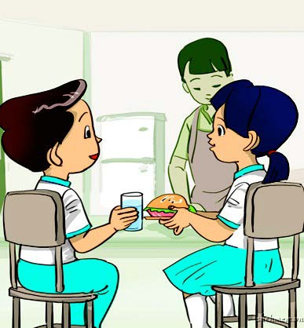
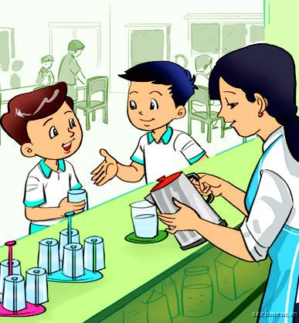

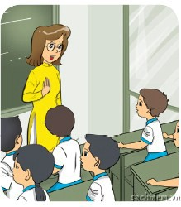
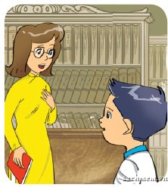
LISTEN AND TICK
1
a
b
2
a
b

Slide 10


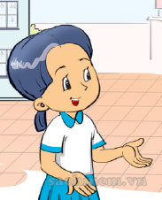
Let’s write
1.
Mai: . I'm Mai.
Nam: Hi, Mai. Nam.
2.
Miss Hien: Hello. Miss Hien.
Class: , Miss Hien. Nice to meet you.
Hello
I’m
I’m
Hello

Slide 11
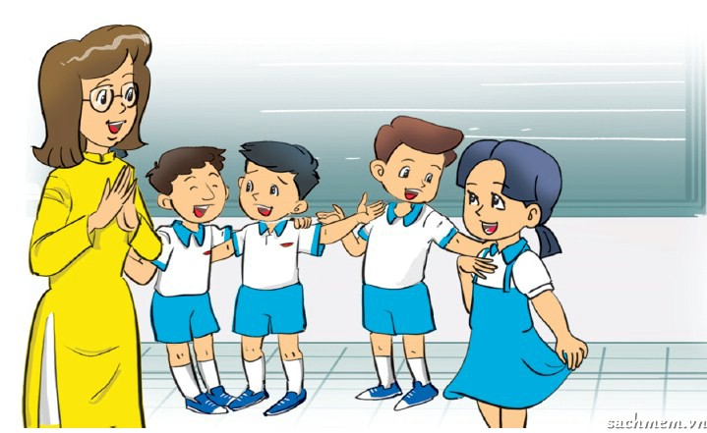


Let’s sing
Hello
Hello. I'm Mai.
Hello. I'm Mai.
Hello. I'm Nam.
Hello. I'm Nam.
Hello. I'm Miss Hien.
Hello. I'm Miss Hien.
Nice to meet you.
Nice to meet you.

